Slide 1

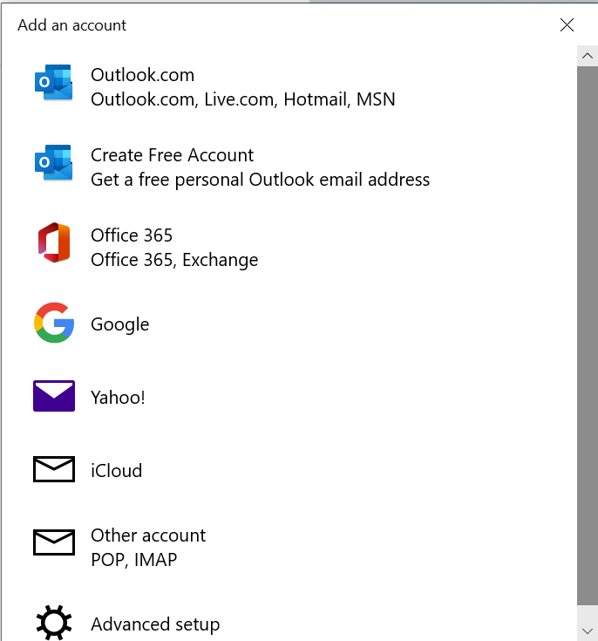
Email – Setting Konfigurasi Email – Windows Mail
Setting Konfigurasi Email : PC / Laptop
Dalam hal ini, untuk setting konfigurasi email adalah menggunakan Windows Mail (apabila mengalami kendala setting account email di Microsoft Outlook, sebagai alternatif dapat dilakukan setting pada aplikasi windows mail)
- Buka Aplikasi Windows Mail
- Pilih Office 365, Exchange

Slide 2
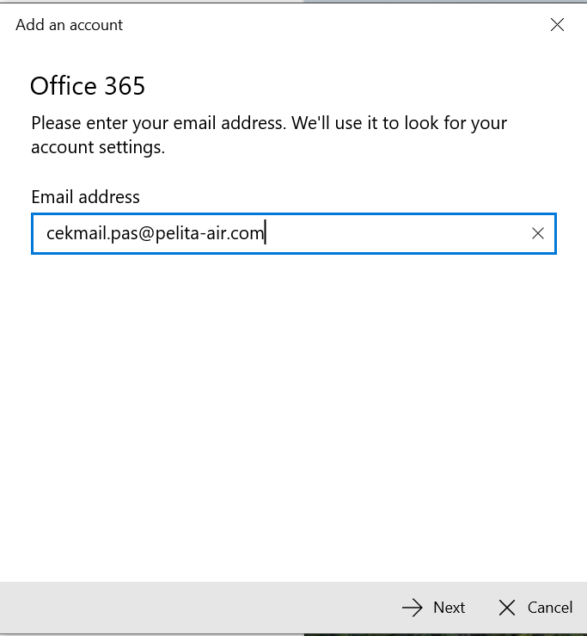
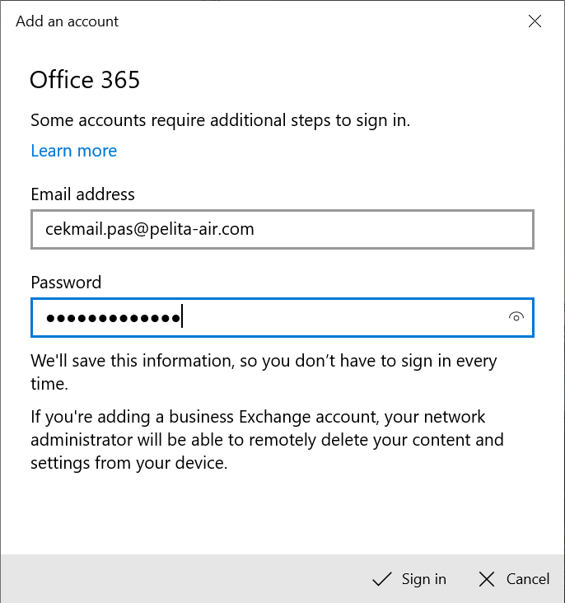
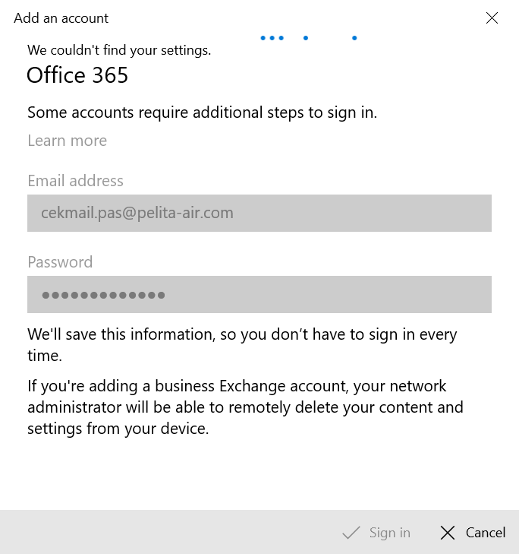
Email – Setting Konfigurasi Email – Windows Mail
Email Address :
Untuk Pekerja :
…@pelita-air.com
(contoh : budi.ahmad@pelita-air.com)
Untuk Mitra Kerja :
mk.xxxx@pelita-air.com
(contoh : mk.eko.budi@pelita-air.com)
Password :
Password email / password account
Tunggu Hingga Proses selesai

Slide 3
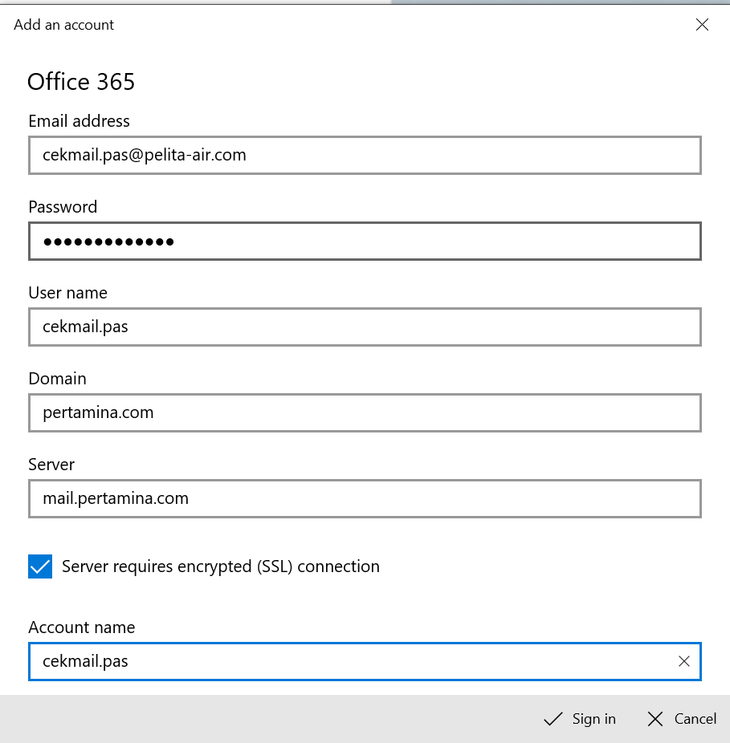
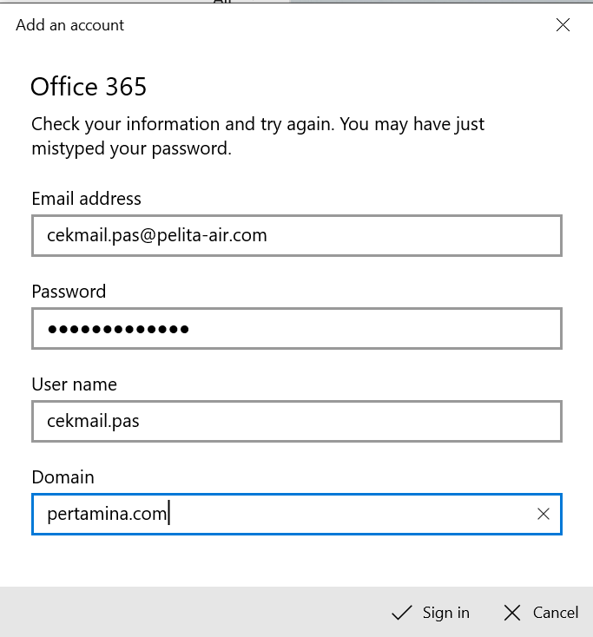
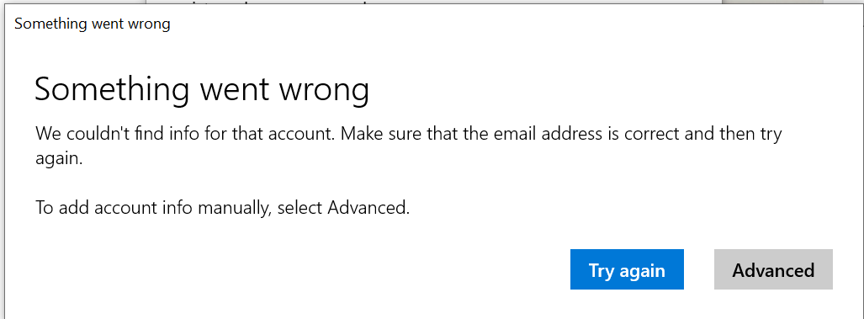
Email – Setting Konfigurasi Email – Windows Mail
Apabila muncul message berikut, klik Advance
Username :
(misal akun email adalah budi.ahmad@pelita-air.com
Maka User Name : budi.ahmad
(Misal Akun email adalah mk.eko.budi@pelita-air.com
Maka User Name : mk.eko.budi
Domain (huruf kecil semua) :
pertamina.com
Server (huruf kecil semua) :
mail.pertamina.com
Checklist : Server requires encrypted (SSL) Connection
Account name :
Wajib samakan dengan username

Slide 4
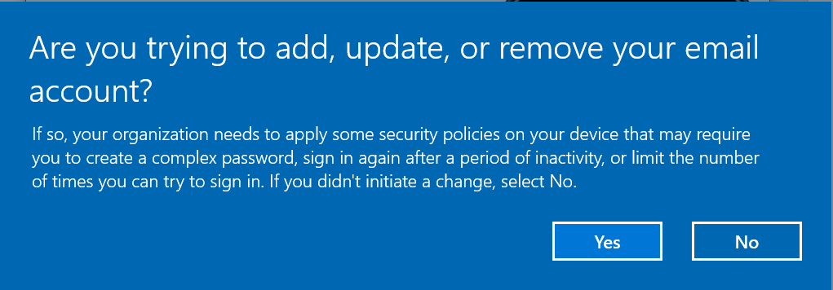
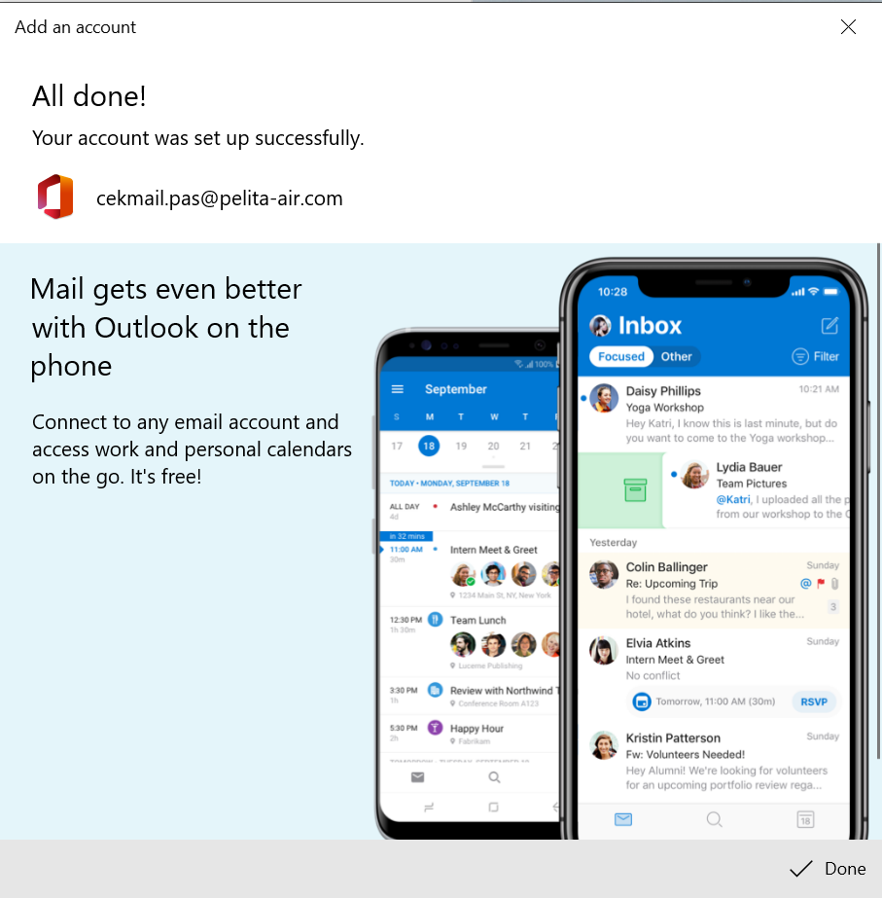
Email – Setting Konfigurasi Email – Windows Mail
Pilih Yes
- Pilih Klik Done, kemudian close aplikasi windows mail
- Tunggu beberapa waktu kedepan hingga proses sync selesai
(cek secara berkala)

Slide 5
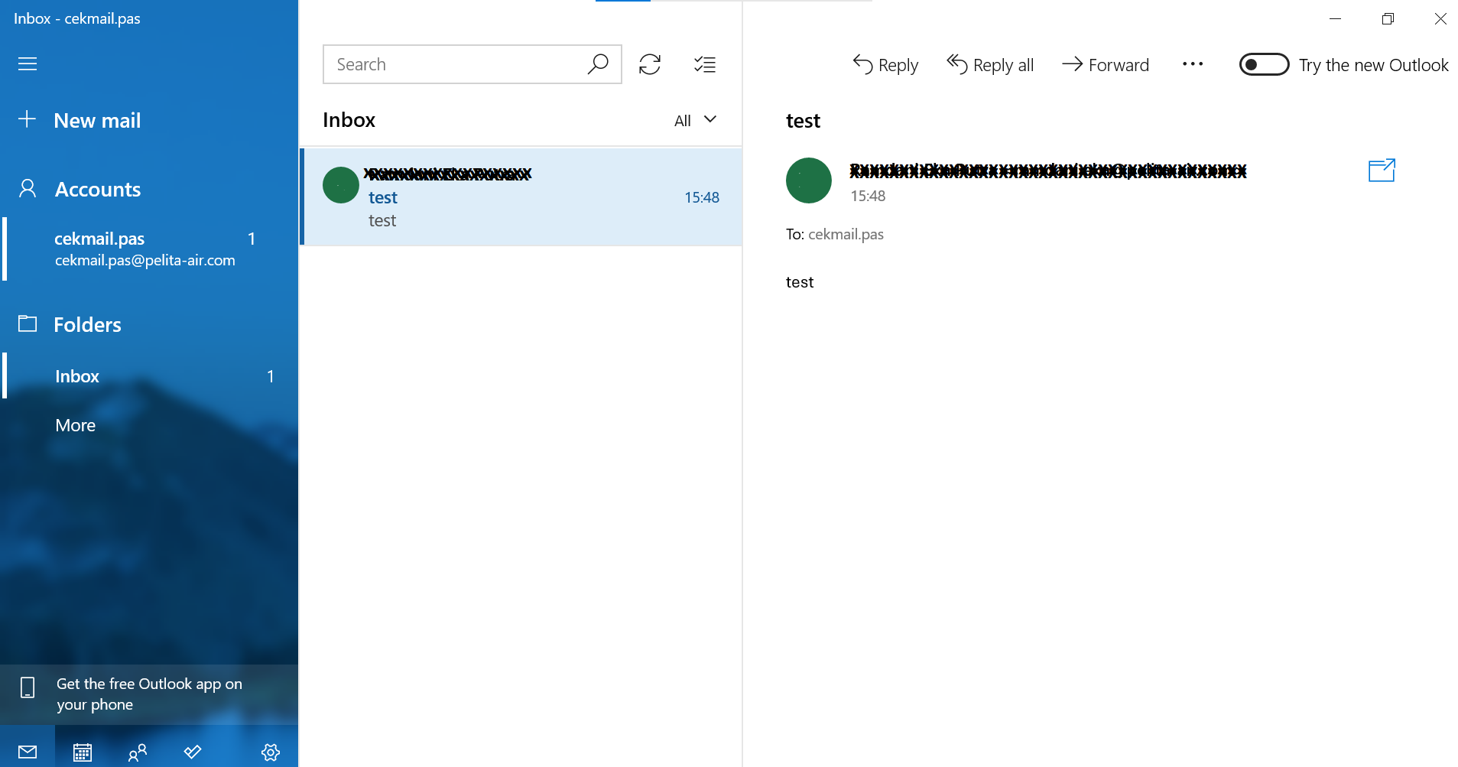
Email – Setting Konfigurasi Email – Windows Mail

